Slide 1
电路原理
The principles of Electric circuits

Slide 2
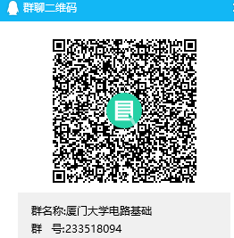
苏为
13720896652
suweixiamen@xmu.edu.cn
服务器
ftp://59.77.15.98
用户名：dlyl 密码：dlyl

Slide 3
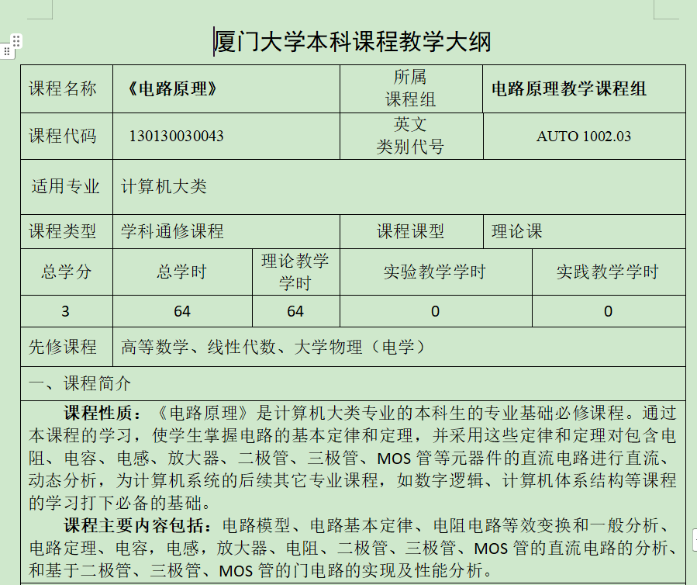

Slide 4
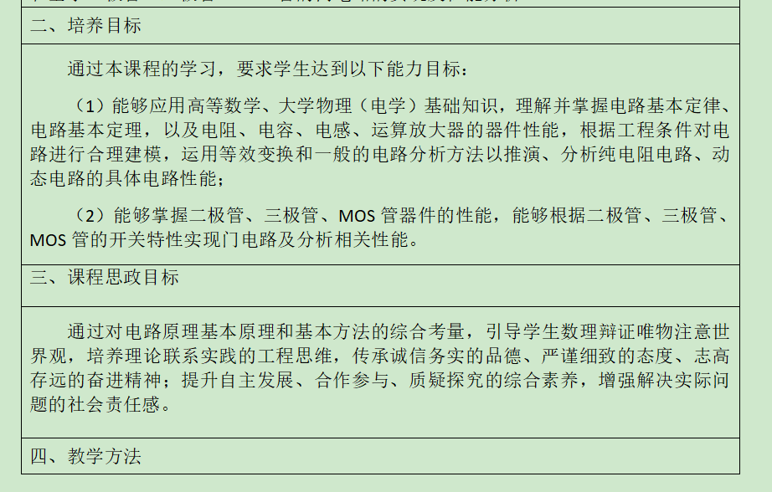

Slide 5
第一章 | 电路模型和电路定律
第二章 | 电阻电路的等效变换
第三章 | 电阻电路的一般分析
第四章 | 电路定理
第五章 | 储能元件
第六章 | 一阶、二阶电路
 | 期中测试
第七章 | 半导体二极管
第八章 | 晶体管
第九章 | MOS管
第十章 | 门电路
第十一章 | 运算放大器
 | 期末总结

Slide 6
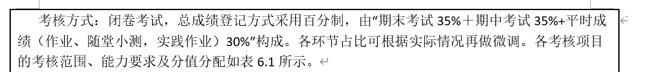

Slide 7
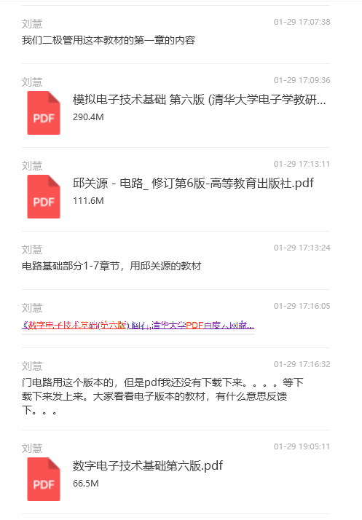
期中考试：3.30

Slide 8
周数 (按校历) | 各章节教学内容纲要 | 课时安排（学时） |  |  |  |  | 主讲人 | 备注
 |  | 授课 | 讨论 | 实验/上机 | 实践 | 其他
1 | 第一章 电路模型和电路定律 1-1 电路和电路模型 1-2 参考方向 1-3 电功率和能量 1-4 电路元件 1-5 电阻 1-6 电压源和电流源 1-7 基尔霍夫定律 | 4 |  |  | 1、利用multisim仿真软件仿真参考方向和功率的关系，验证基尔霍夫定理 |  |  | 2.17-2.21 作业： 课堂小测1：参考方向和功率关系；基尔霍夫定理
2 | 第二章 电阻电路的等效变换 2-1 等效变换 2-2 电阻的串并联 2-3 理想电压源、理想电流源的串并联 2-4 电源的等效变换 2-5 输入电阻 | 4 |  |  | 2、利用multisim仿真软件验证电源的等效变换 |  |  | 2.24-2.28 作业：
3 | 第三章 电阻电路的一般分析 3-1 电路的图 3-2 独立方程数 3-3 支路电流法 3-4 回路电流法 3-5 结点电压法 | 4 |  |  |  |  |  | 3.3-3.7 作业： 课堂小测2：回路电流法和节点电压法

Slide 9
4 | 第四章 电路定理4-1叠加定理4-2替代定理4-3戴维宁定理诺顿定理4-4 最大功率传输定理 | 4 |  |  | 3、利用multisim仿真软件验证戴维南等效 |  |  | 3.10-3.14作业：课堂小测3：戴维南定理
5 | 第五章 储能元件 5-1 电容 5-2 电容串并联 5-3 电感 5-4 电感串并联 第六章 一阶电路和二阶电路的时域分析 6-1 动态电路概述（电容和电感元件特性），动态方程的列写 | 4 |  |  |  |  |  | 3.17-3.21 作业：
6 | 第六章 一阶电路和二阶电路的时域分析 6-2 初始条件 6-3 一阶电路零输入响应、零状态响应和全响应的概念 6-4 二阶电路的零输入响应 、二阶电路零状态、全响应的概念 | 4 |  |  | 4、利用multisim仿真软件验证RC电路的充放电过程 |  |  | 3.24-3.28 作业： 课堂小测4：一阶动态方程的列写，求解，零输入、零状态、全响应的概念
 | 期中考试 |  |  |  |  |  |  | 3.30期中考试

Slide 10
7 | 第七章 半导体7-1 半导体的基本知识：导体、半导体与绝缘体；共价键结构;本征半导体;杂质半导体；载流子7-2 PN结的形成及特性：载流子的漂移和扩散运动;PN结的形成；PN结的单向导电性；内建电场和耗尽区；电流的流动方向、电压与电流的关系;PN结的反向击穿电压;PN结的电容效应 | 4 |  |  |  |  |  | 3.31-4.4作业：
8 | 第七章 半导体 7-3 半导体二极管：正向偏置和反向偏置，二极管的参数：正向电压、反向击穿电压、反向恢复时间 7-4 二极管基本电路及其分析方法 7-5 特殊二极管 | 4 |  |  | 5、利用multisim仿真软件仿真二极管伏安特性的完整曲线。 |  |  | 4.7-4.11 作业： 课堂小测5：含有二极管的直流电路分析
9 | 第八章 晶体管 8-1 晶体管的结构和类型：NPN和PNP 8-2 晶体管的电流放大作用 8-3 晶体管的共射特性曲线 | 4 |  |  | 6、利用multisim仿真软件仿真三极管伏安特性的完整曲线。 |  |  | 4.14-4.18 作业：
10 | 第八章 晶体管 8-4 晶体管的主要参数 8-5 温度对晶体管特性及参数的影响 8-6 光电三极管 第九章 MOS管 9-1 结型场效应管 | 4 |  |  |  |  |  | 4.21-4.25 作业： 课堂小测6：含有三极管的直流电路分析

Slide 11
11 | 第九章 MOS管9-2 绝缘栅型场效应管9-3 场效应管的主要参数9-4 场效应管与晶体管的比较 | 4 |  |  | 7、利用multisim仿真软件仿真MOS/CMOS伏安特性的完整曲线。 |  |  | 4.28-5.2作业：
12 | 第十章 门电路 10-1 逻辑代数中的三种基本运算 10-2 门电路概述 10-3 半导体二极管门电路 | 4 |  |  |  |  |  | 5.5-5.9 作业：
13 | 第十章 门电路 10-4 CMOS门电路 | 4 |  |  | 8、利用multisim仿真软件仿真MOS的门电路及其相关性能 |  |  | 5.12-5.16 作业： 课堂小测7：含有CMOS门电路
14 | 第十章 门电路 10-5 TTL门电路 | 4 |  |  |  |  |  | 5.19-5.23 作业：
15 | 第十章 门电路 10-6 ECL集成电路 10-7 Bi-COMS电路 10-8 不同数字集成电路间的接口 | 4 |  |  |  |  |  | 5.26-5.30 作业：
16 | 第十一章 含有运算放大器电路分析 11-1 运算放大器的电路模型 11-2 含有理想运算放大器的电路的分析 11-3 A/D电路 | 4 |  |  |  |  |  | 6.2-6.6 作业：

Slide 12
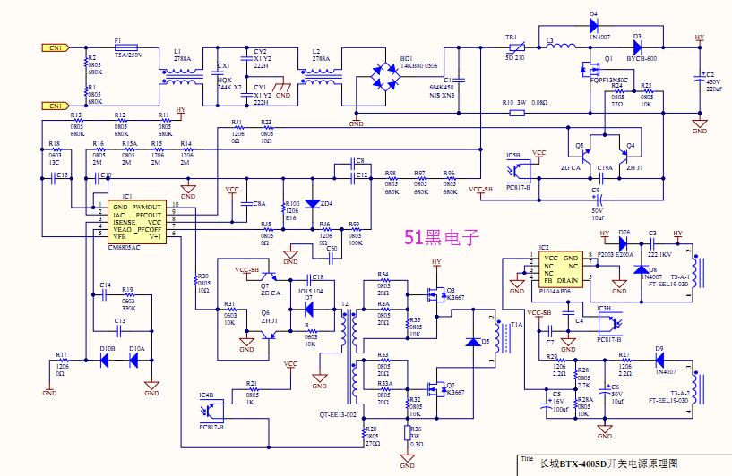
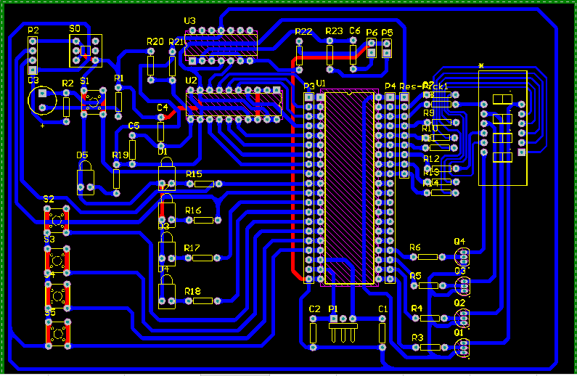

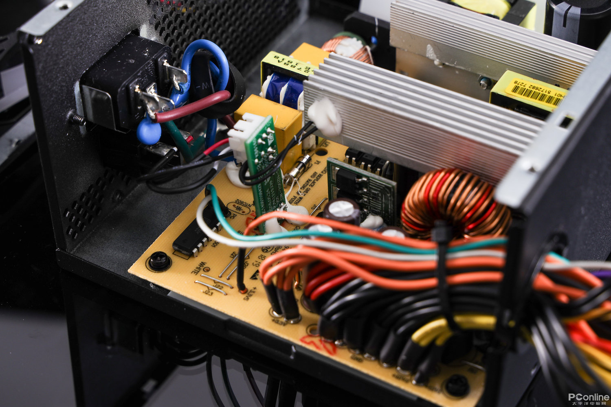
1 什么是电路

Slide 13
1 什么是电路

Slide 14
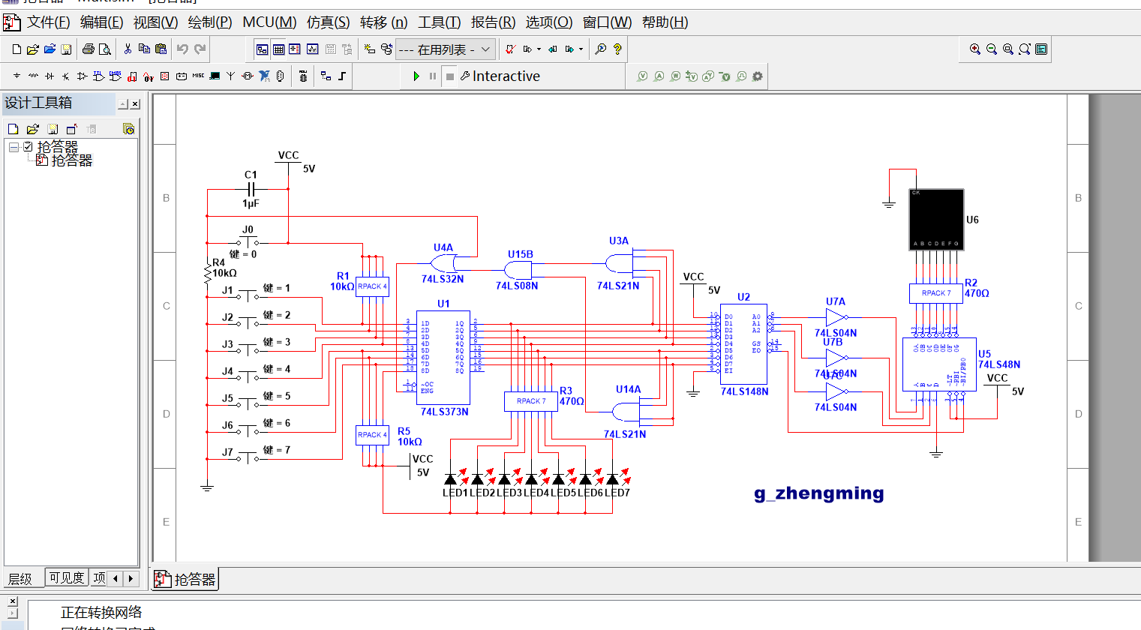
1 什么是电路

Slide 15
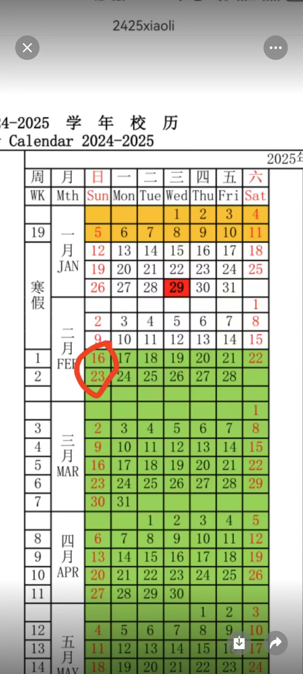
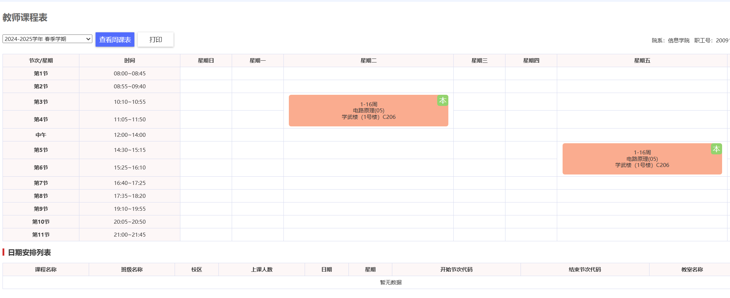

Slide 16
通过网盘分享的文件：Multisim 14.3(64bit).rar
链接: https://pan.baidu.com/s/1oPgn9jH4gvnGO80Nr7U0xQ 提取码: 1221
1、利用multisim仿真软件仿真参考方向和功率的关系，验证基尔霍夫定理
2、利用multisim仿真软件验证电源的等效变换
3、利用multisim仿真软件验证戴维南等效
4、利用multisim仿真软件验证RC电路的充放电过程
5、利用multisim仿真软件仿真二极管伏安特性的完整曲线。
6、利用multisim仿真软件仿真三极管伏安特性的完整曲线。
7、利用multisim仿真软件仿真MOS/CMOS伏安特性的完整曲线。
8、利用multisim仿真软件仿真MOS的门电路及其相关性能

